Slide 1
Обертальний рух

Slide 2

кутові швидкість та прискорення

Slide 3
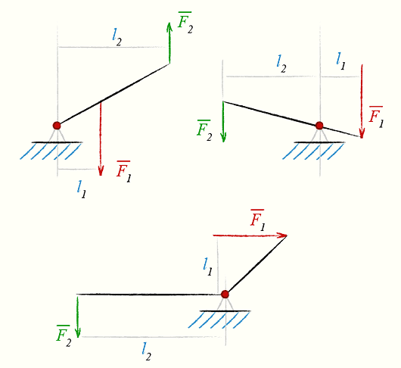
момент сили

Slide 4
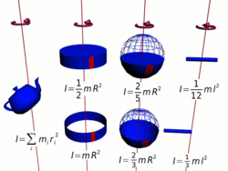
момент інерції

Slide 5
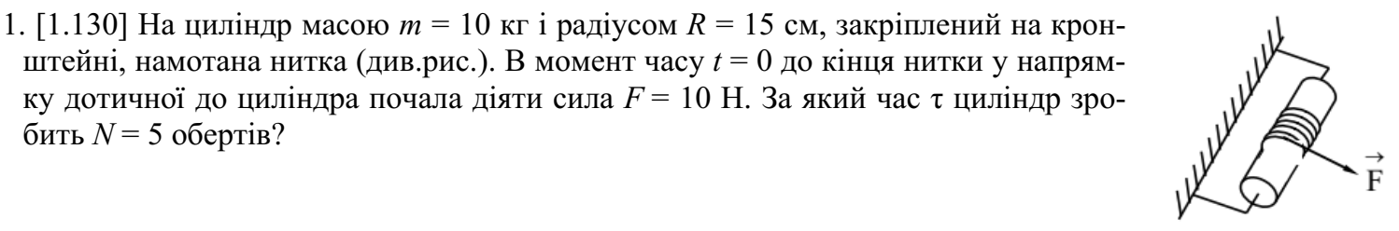

Slide 8
